Slide 1
Análise e Desenvolvimento de Sistemas.
Desenvolvimento Mobile.
Tema Aula :
Configurando Flutter & Android Studio
“Seja uma pessoa melhor,
NÃO PERFEITA,
apenas melhor que ontem.”
Prof. Vinícius Almeida.

Slide 2
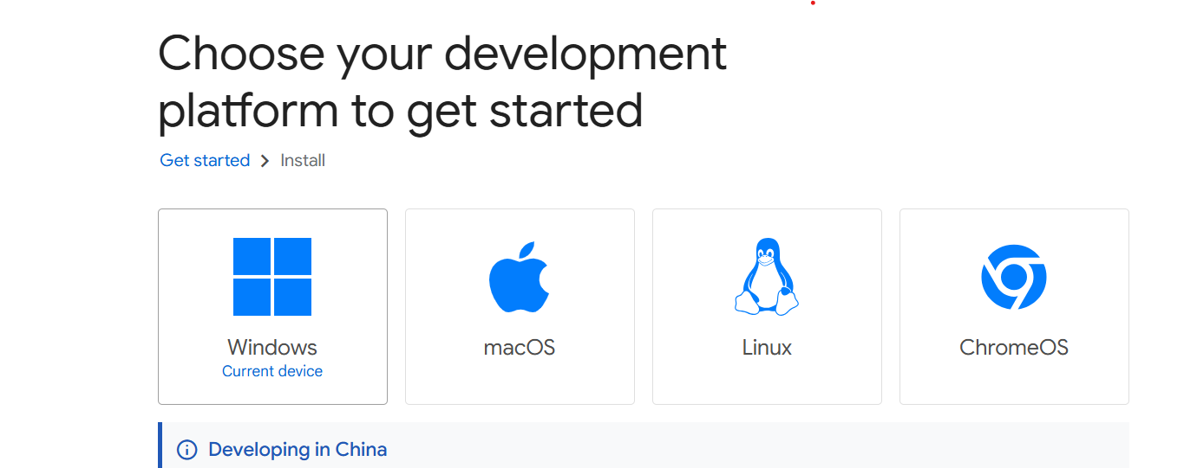
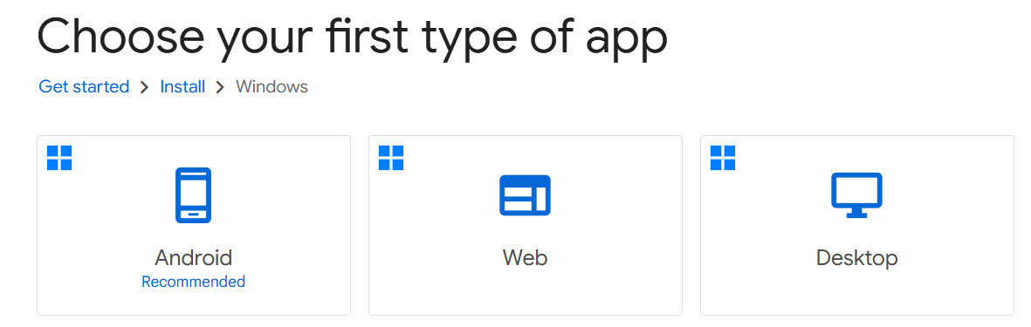
Instalando Flutter.
Pesquise por Flutter Get Started no Google.
Selecione Windows.
Selecione Desktop.

Slide 3
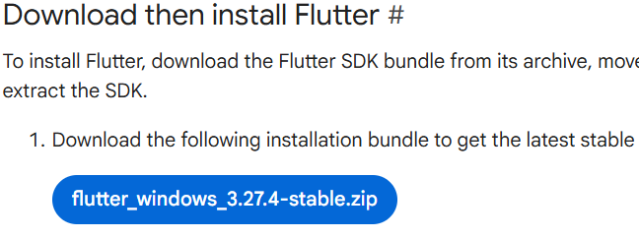
Instalando Flutter.
Baixe o arquivo SDK.
Extraia toda pasta flutter para o disco local (C:).

Slide 4
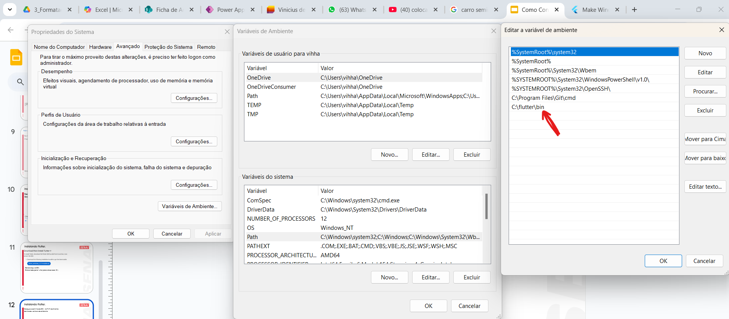
Instalando Flutter.
Coloque o caminho do SDK , no PATH do Sistema dentro das variáveis de ambiente.

Slide 5
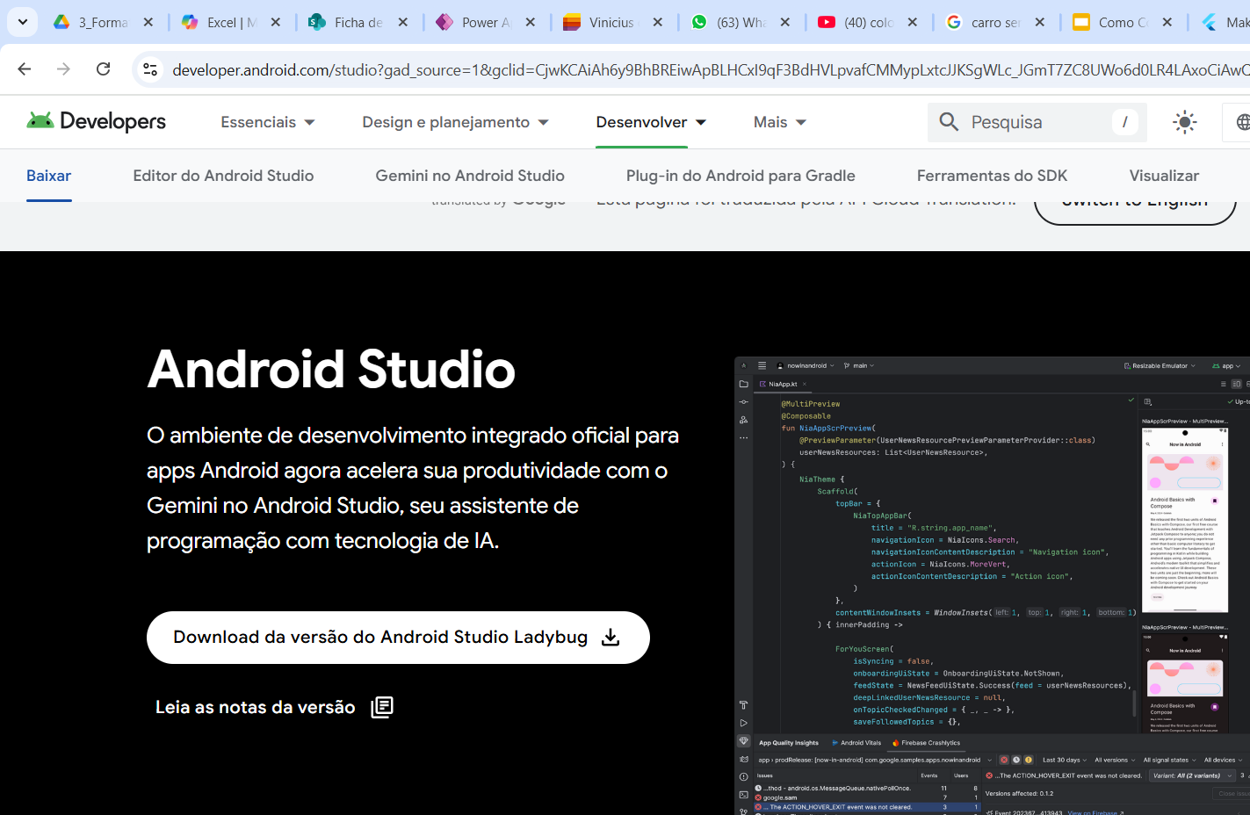
Instalando Android Studio.
Baixe o executável do Android Studio e instale.

Slide 6
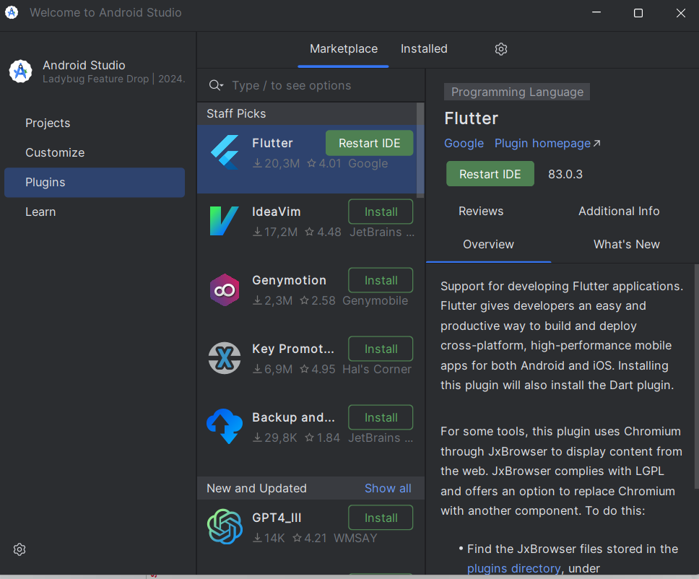
Configurando Android Studio.
Instale o plugin do Flutter no Android Studio.

Slide 7
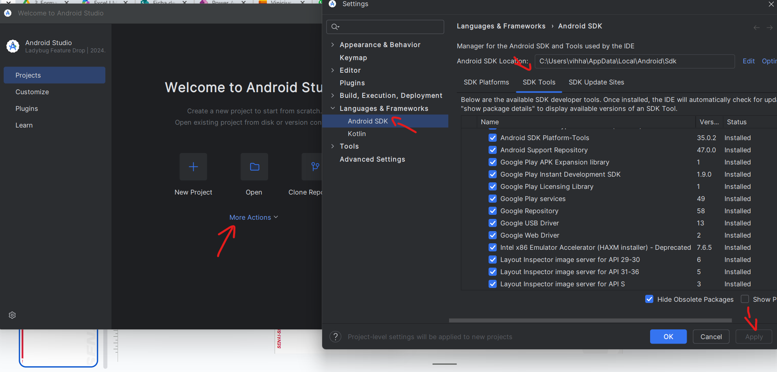
Configurando Android Studio.
Instale os pacotes adicionais do Android Studio,
Pelo caminho: More Actions/ SDK MANAGER/Android SDK/ SDK TOOLS/ SELECIONE TODAS AS OPÇÕES E INSTALE.

Slide 8
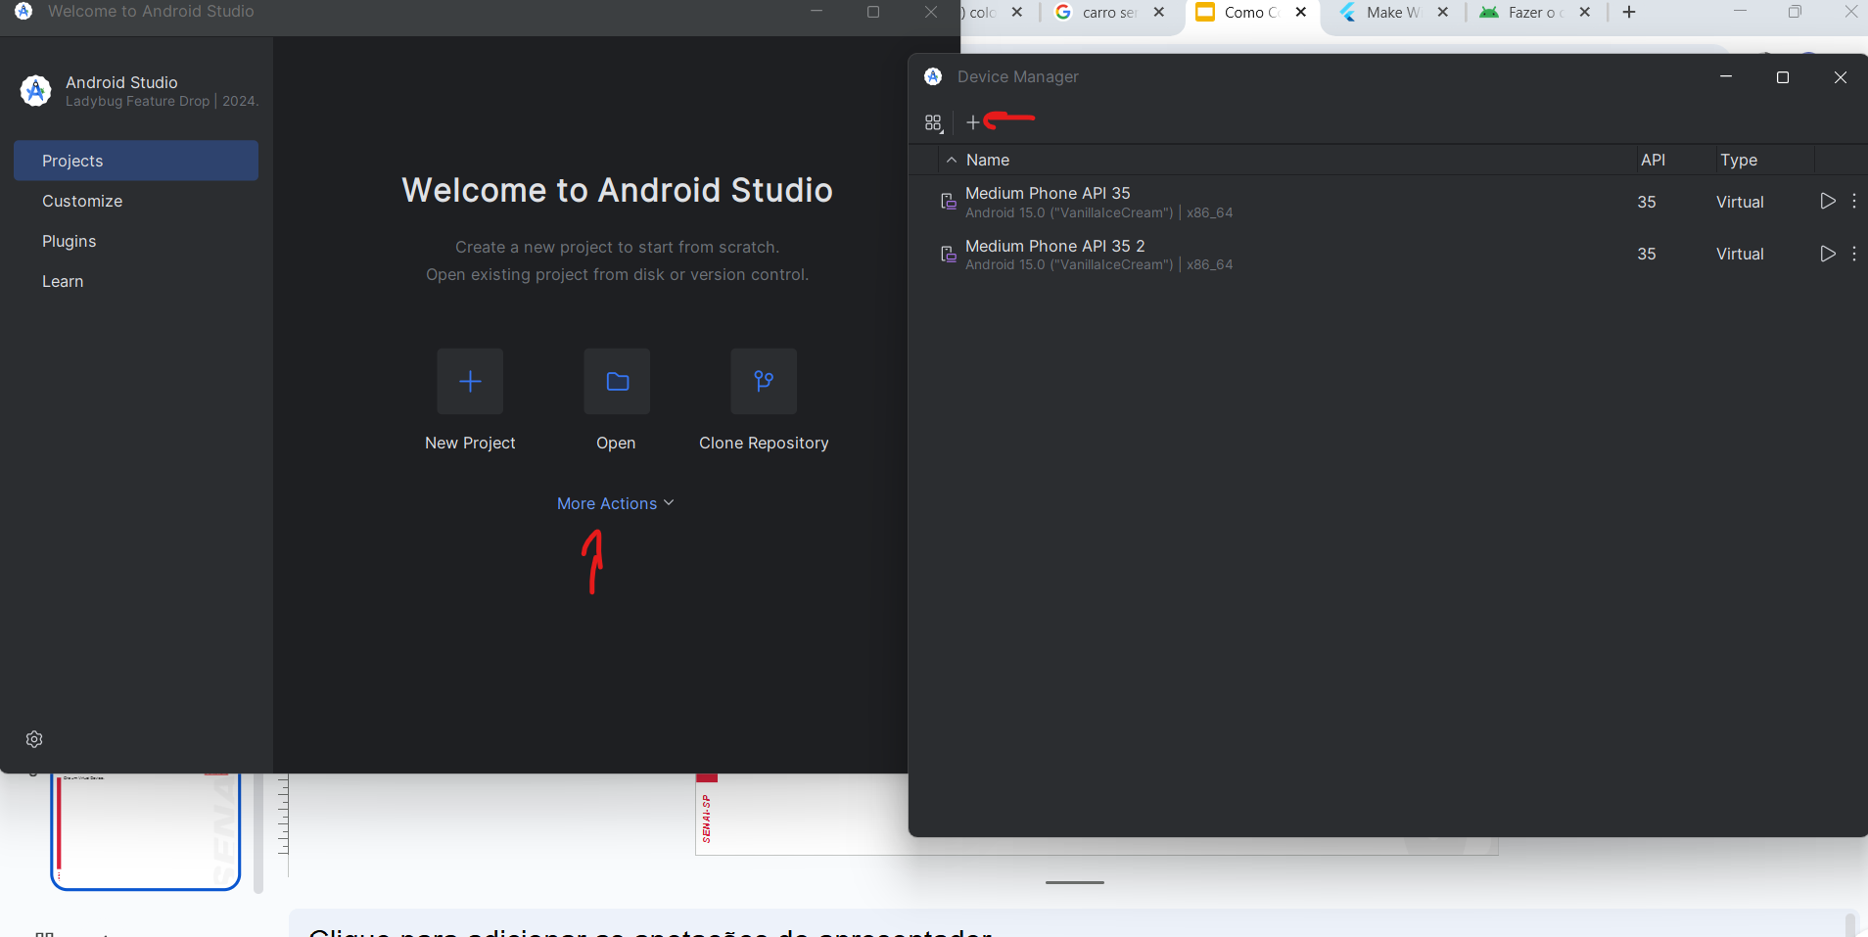
Configurando Android Studio.
Crie um Virtual Device.
More Actions/ Virtual Device Manager/ ‘+’.

Slide 9
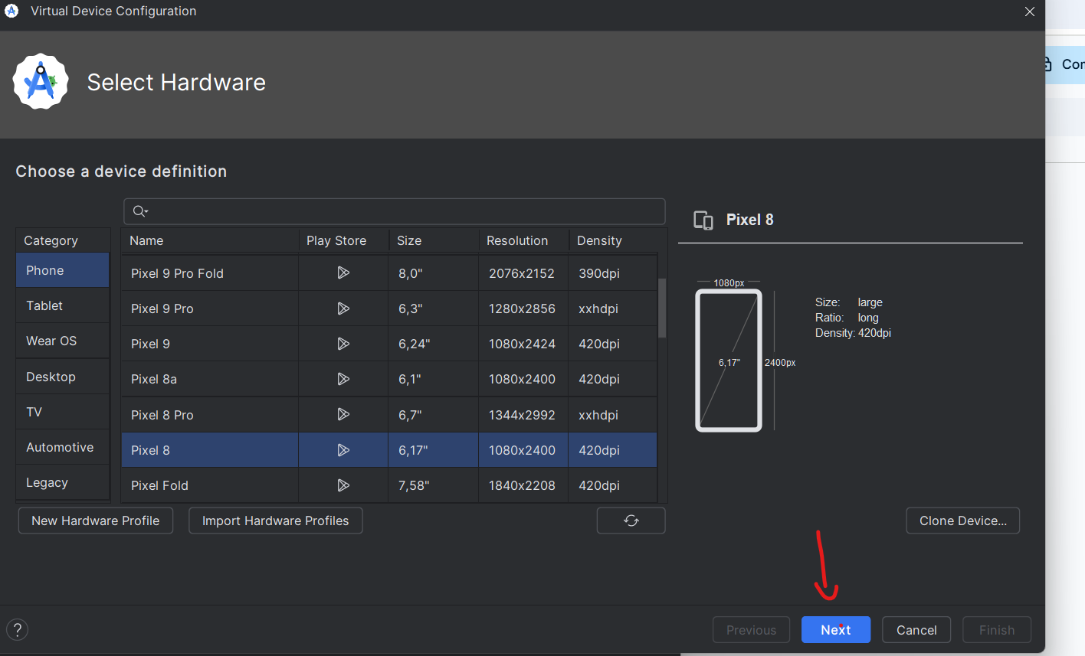
Configurando Android Studio.
Crie um Virtual Device.
Escolha qualquer tipo de dispositivo. E aperte Next.

Slide 10
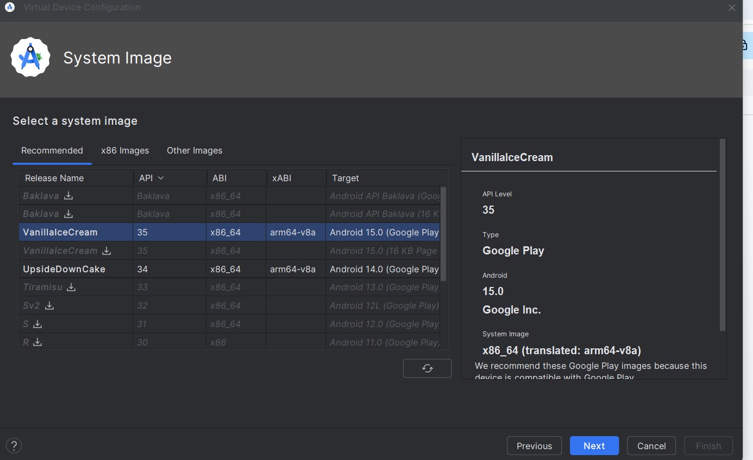
Configurando Android Studio.
Crie um Virtual Device.
Escolha qualquer Android a ser instalado no dispositivo. E aperte Next.
Vale lembrar que Android muito antigo pode afetar na compatibilidade de Widgets.

Slide 11
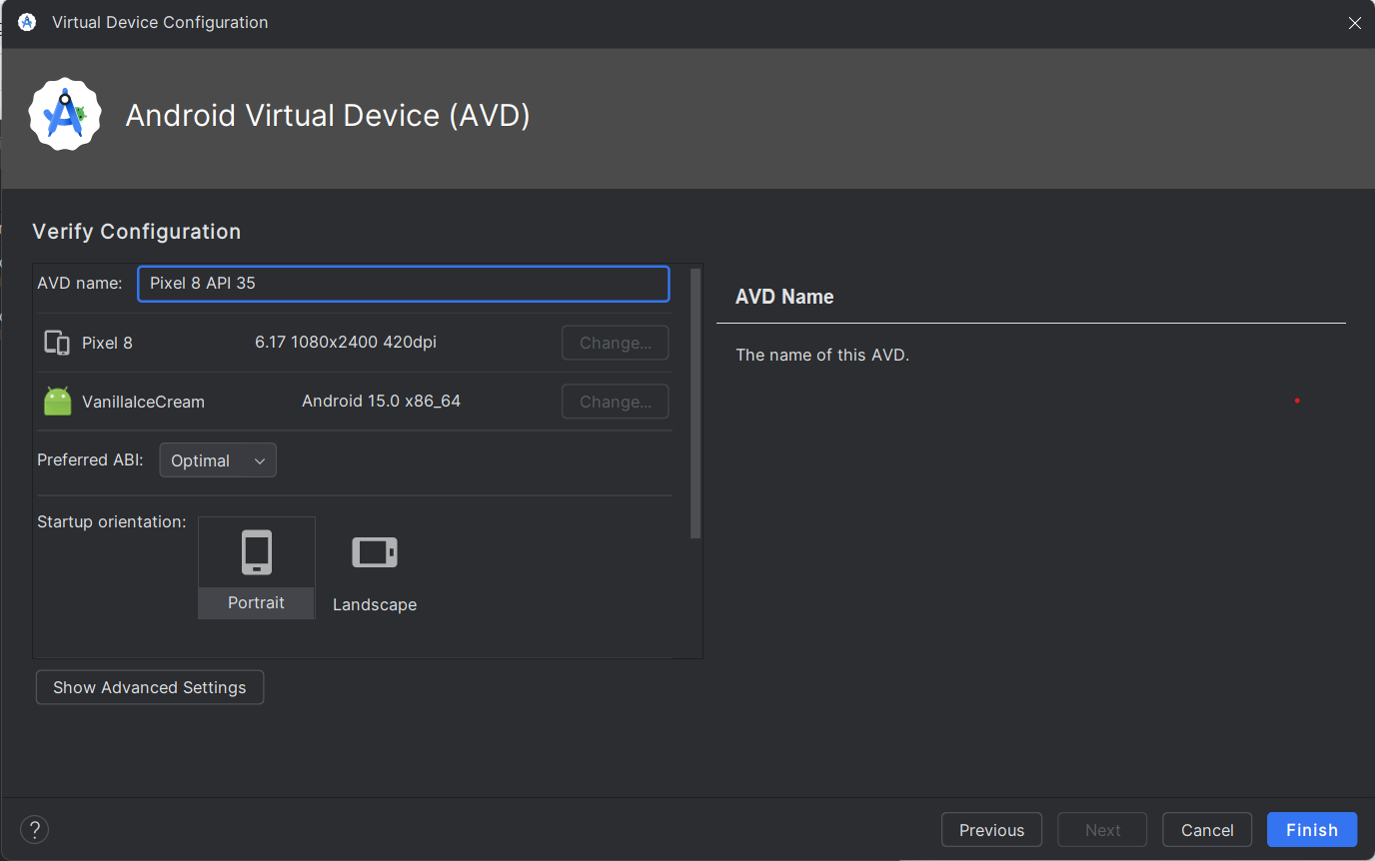
Configurando Android Studio.
Crie um Virtual Device.
Escolha qualquer nome (AVD name), para o dispositivo, após isso clicar em Finish, e aguardar.

Slide 12
Configurações Importantes.
O flutter precisa do Git para funcionar, então instale o git e adicione esses comandos no ambiente de variáveis.
C:\src\flutter\bin
C:\Windows\System32
C:\Windows\System32\WindowsPowerShell\v1.0
C:\Program Files\Git\bin\git.exe
C:\Program Files\Git\cmd

Slide 13
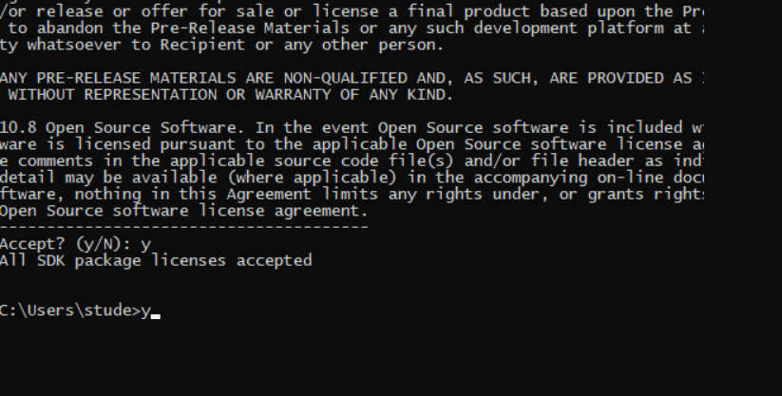
Configurações Importantes.
Além disso , precisamos instalar e aceitar as diretrizes de uso do android , no CMD , com o comando:
flutter doctor --android-licenses
Aceite todos os termos digitando “y” no terminal.

Slide 14
Obrigado! Agora você já sabe
configurar um ambiente
para o desenvolvimento mobile.
"A única maneira de fazer um excelente trabalho é amar o que você faz." - Steve Jobs
Prof. Vinícius Almeida.

